Slide 2
竞价实战特训
主讲老师 冯锐枭
执业编号 A1120623040002
中山大学金融系毕业，股市经验6年，证券从业3年，风格偏好短线热点的各类选股策略，独创《强阳低吸》《低开反包》等战法，擅长追根溯源，挖掘资金背后的底层逻辑与市场情绪周期的演绎

Slide 3
大盘状态

Slide 4
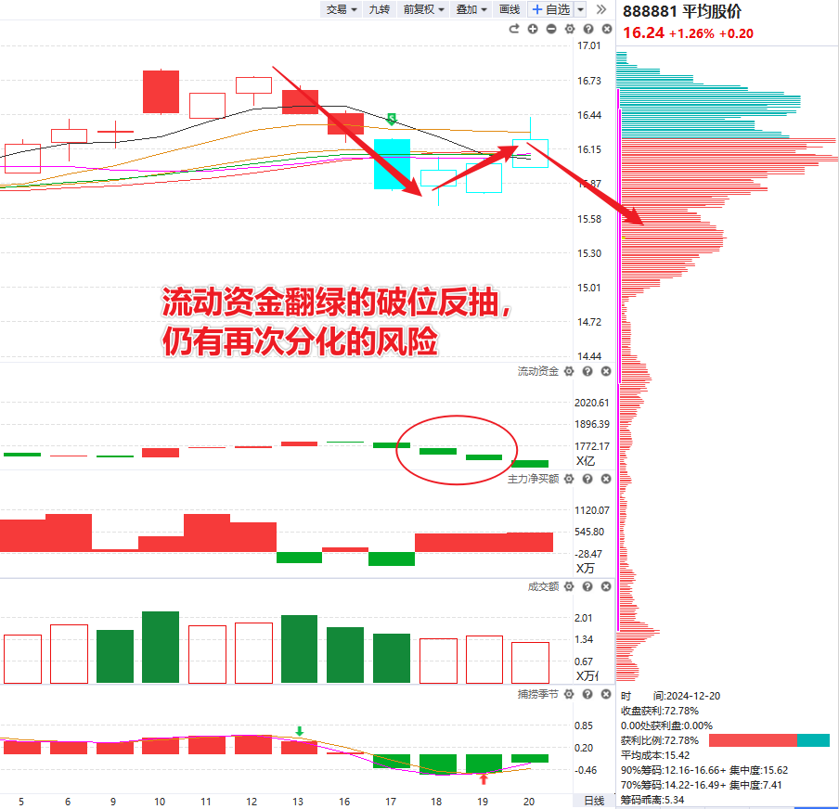
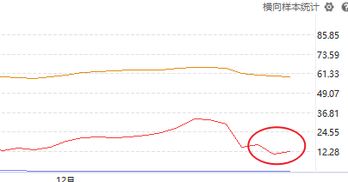
策略：破位反抽，去弱留强。以防守为主，等待底背离金叉，以及短线上攻10以下的冰点
仓位：3成仓以内
板块：
进攻方向：大消费（首发经济）、人工智能（铜缆、光通信、豆包）
防守方向：银行、农业
个股只作为案例教学展示，不构成任何买卖或指导建议
风险提示:观点基于软件数据和理论模型分析，仅供参考，不构成买卖建议，股市有风险，投资需谨慎!

Slide 5
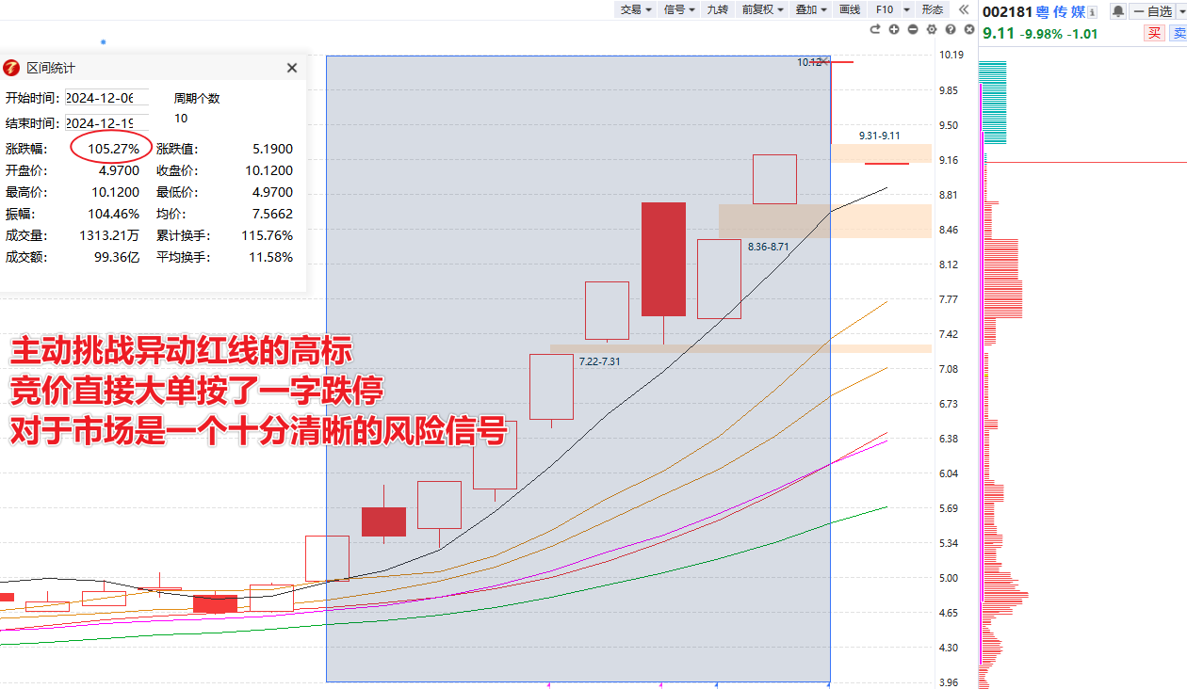
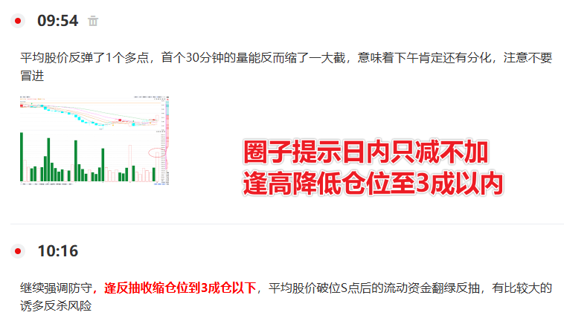
看懂竞价的微观结构
才能第一时间把握市场的真实情绪
个股只作为案例教学展示，不构成任何买卖或指导建议
风险提示:观点基于软件数据和理论模型分析，仅供参考，不构成买卖建议，股市有风险，投资需谨慎!

Slide 6
竞价策略：低开反包

Slide 7
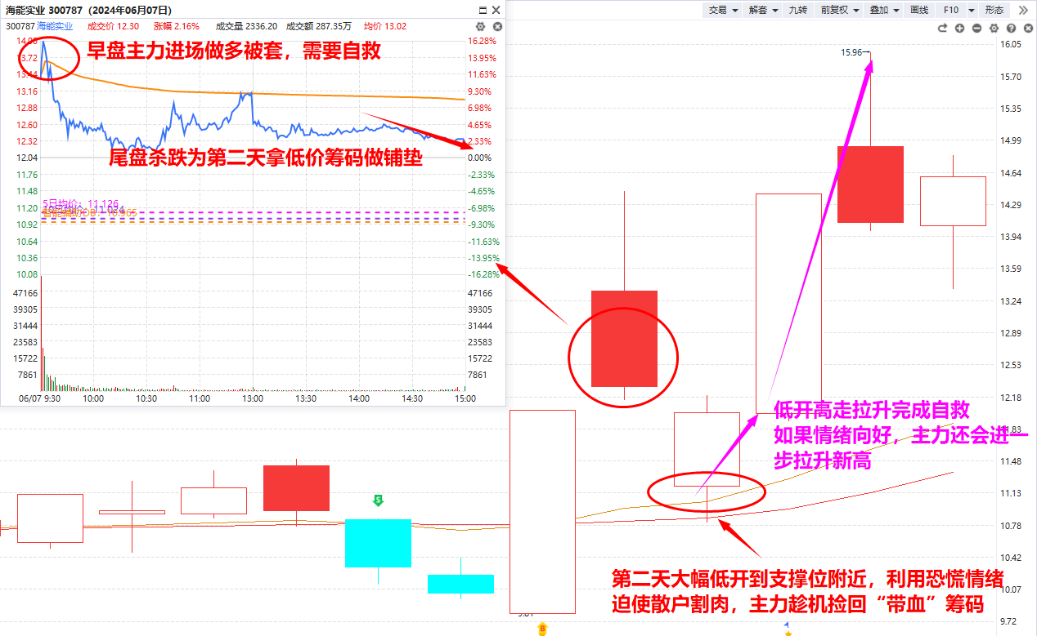
情绪选股-低开反包
情绪交易模型（短周期）：
人气股低开后引发资金抄底进场
适用范围：
非牛线下移阶段，指数出现阴线调整或十字星后的隔日竞价
核心逻辑：
突破失败的主力主动洗盘，大幅低开制造恐慌，迫使散户割肉。随后主力扫货“便宜”筹码，低开高走拉升完成自救
个股只作为案例教学展示，不构成任何买卖或指导建议
风险提示:观点基于软件数据和理论模型分析，仅供参考，不构成买卖建议，股市有风险，投资需谨慎!

Slide 8
低开反包-选股条件
通过竞价狙击-竞价战法（早盘9:25更新），选出近期人气股急跌低开后的反包机会，条件：
1、将个股按昨日换手排序，选出换手在10%-50%的个股（有换手代表个股前一天有新主力进场）；
2、选出竞价金额接近或大于1000万的个股（竞价金额太小的话个股人气不足，量越大越好）；
3、前一天的流动资金和主力净买额都要翻红，主力净买额大于2000万（有资金流入的调整，隔日修复的概率才更大）
4、前一天的K线要求：早盘冲高、尾盘跳水的倒锤头线，最好是阴线（要杀得透，不能有拉尾盘），且最好回补了高开缺口，剔除高位连板股的首根断板阴线；
5、开盘价要在重要支撑附近（5日线或辅助线），低开幅度最好低于-2%，开盘价距离前一天最高点的空间最好要接近或超过15%；
6、竞价战法为短线交易战法，如果出现-3%以上的浮亏无条件止损一半，如果出现7%以上的浮盈无条件减一半做低成本，非连板涨停个股尽量在隔日内完成止盈止损（针对没太多时间看盘或者短线操作不熟练的朋友，如果有比较好的看盘技术和盘感，再考虑按照自身节奏灵活操作）
风险提示:观点基于软件数据和理论模型分析，仅供参考，不构成买卖建议，股市有风险，投资需谨慎!

Slide 9
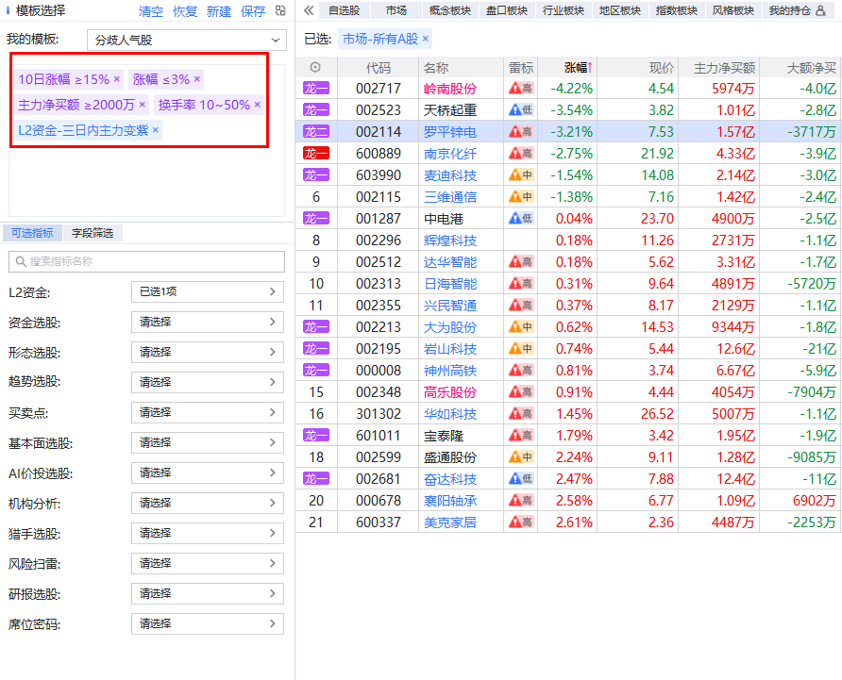
低开反包-选股
提前选出可能低开的上影线
第一轮筛选：
按照智能盯盘的条件，L2的主力变紫和主力爆量换着选，选两次
11.29分歧人气股
个股只作为案例教学展示，不构成任何买卖或指导建议
风险提示:观点基于软件数据和理论模型分析，仅供参考，不构成买卖建议，股市有风险，投资需谨慎!

Slide 10
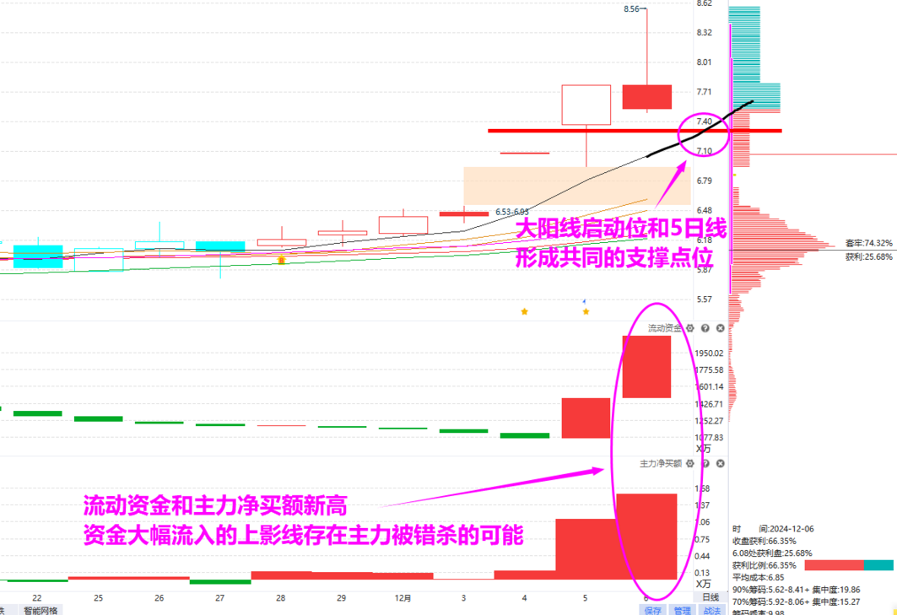
低开反包-选股
第二轮筛选：
选出1-2天内出现过实体大阳线，且大阳线的支撑位（实体一半或启动位）要能和趋势线（5日线、10日线或辅助线）形成共同支撑
上影线回补了高开缺口
早盘放量突破阶段性新高下午跳水杀跌至尾盘的倒锤头线
收盘涨幅最好不要太大
剔除高位连板（10cm4连板及以上，20cm2连板及以上）后的断板上影线
个股只作为案例教学展示，不构成任何买卖或指导建议
风险提示:观点基于软件数据和理论模型分析，仅供参考，不构成买卖建议，股市有风险，投资需谨慎!

Slide 11
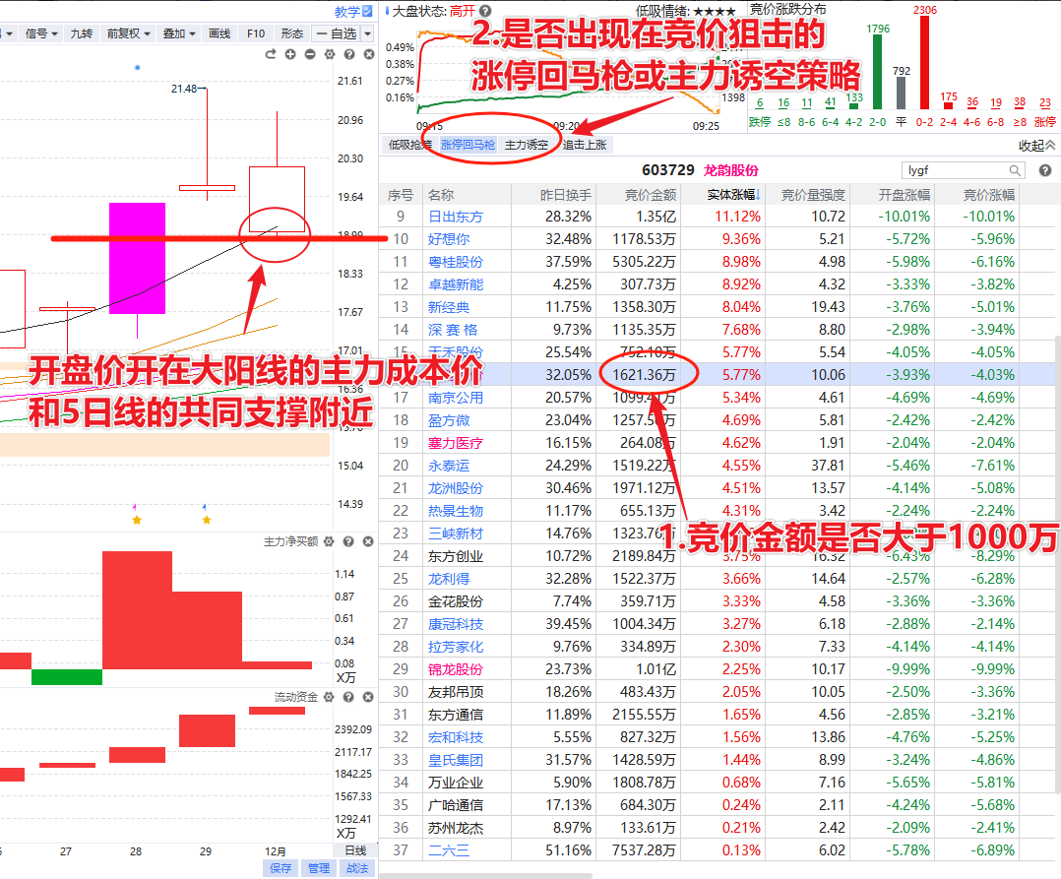
低开反包-竞价确认
竞价确认三要素：
①竞价金额大于1000万
②出现在竞价狙击的涨停回马枪或主力诱空策略（爆发力更强）
③开盘价能直接低开到双重支撑位附近（如果没能低开到位，需要看到9:25时L2大额净买大于1000万的大单确认）
个股只作为案例教学展示，不构成任何买卖或指导建议
风险提示:观点基于软件数据和理论模型分析，仅供参考，不构成买卖建议，股市有风险，投资需谨慎!

Slide 12
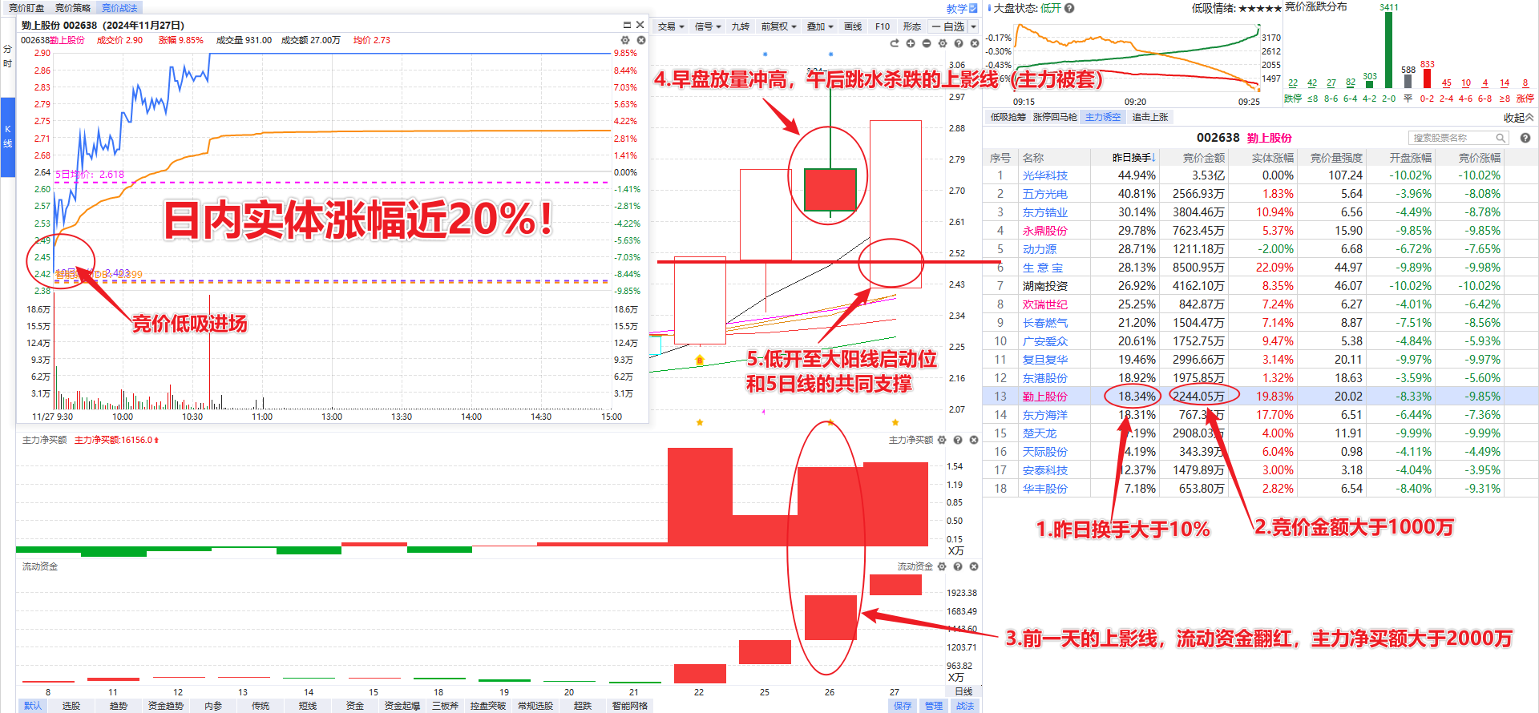
低开反包-竞价确认
个股只作为案例教学展示，不构成任何买卖或指导建议
风险提示:观点基于软件数据和理论模型分析，仅供参考，不构成买卖建议，股市有风险，投资需谨慎!

Slide 13
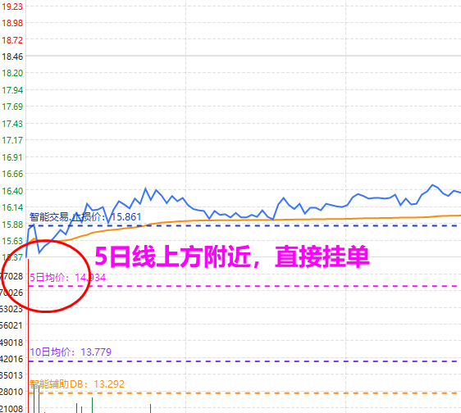
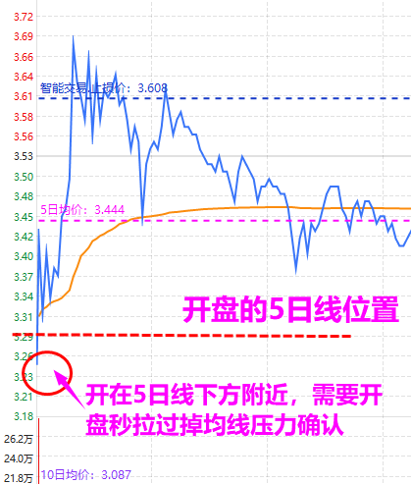
买点
开盘价在支撑位（5日线、10日线、辅助线）附近，如果在支撑上方，具备走强预期，
如果在支撑位下方，需要开盘秒拉过最近的支撑均线表态
如果没低开到支撑位（抢修复）：①L2大额净买大于1000万可以控制仓位留意博弈机会；②开盘小跳水下探支撑位可以控制仓位留意博弈机会
仓位：2成/只，平均股价的智能辅助S点区域或捕捞季节死叉区间减半
开在共同支撑位附近（均线上方），具备走强预期
个股只作为案例教学展示，不构成任何买卖或指导建议
风险提示:观点基于软件数据和理论模型分析，仅供参考，不构成买卖建议，股市有风险，投资需谨慎!

Slide 14
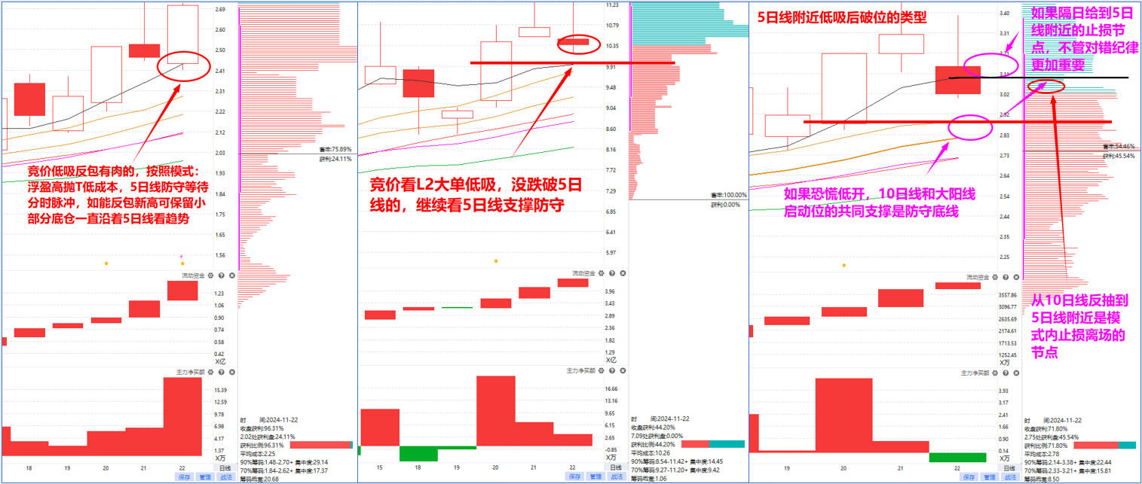
卖点
个股只作为案例教学展示，不构成任何买卖或指导建议
风险提示:观点基于软件数据和理论模型分析，仅供参考，不构成买卖建议，股市有风险，投资需谨慎!

Slide 15
风险提示:观点基于软件数据和理论模型分析，仅供参考，不构成买卖建议，股市有风险，投资需谨慎!

Slide 16
栏目11月入选
个股市场表现
平均3日最高涨幅
9.71%
平均5日最高涨幅
11.48%
平均10日最高涨幅
16.70%
数据来源：经传多赢股票，以上为特定条件、区间下的数据统计，历史数据仅供参考，不代表未来收益承诺
风险提示:观点基于软件数据和理论模型分析，仅供参考，不构成买卖建议，股市有风险，投资需谨慎!

Slide 17
11.17-12.09《明日前瞻》（共提及48只个股）市场表现
发布后周内出现 日内冲高超8%的异动个股
序号 | 发布时间 | 上市公司 | 短线上涨异动 | 3日内最大低吸涨幅 （发布后首日的最低价，到发布后第2、3天内最高价的涨幅）
1 | 12.09 | 粤传媒 | 12.10涨停 | 12.67%
2 | 12.08 | 罗平锌电 | 12.09涨停 | 22.18%
3 | 12.03 | 元隆雅图 | 12.09盘中冲高超9% | 9.20%
4 | 12.03 | 供销大集 | 12.05涨停 | 11.90%
5 | 12.03 | 全聚德 | 12.06涨停 | 11.13%
6 | 12.02 | 中储股份 | 12.03涨停 | 18.24%
7 | 11.30 | 东方钽业 | 12.02盘中冲高超8% | 10.76%
8 | 11.28 | 淳中科技 | 12.06涨停 | 2.49%
9 | 11.27 | 大连圣亚 | 12.02盘中冲高超8%、12.05涨停 | 5.33%
10 | 11.27 | 中储股份 | 11.29二连板 | 19.19%
11 | 11.26 | 东方锆业 | 11.28触及涨停 | 29.50%
12 | 11.26 | 东方智造 | 11.27涨停 | 15.78%
13 | 11.26 | 勤上股份 | 11.27涨停 | 28.10%
14 | 11.25 | 东方碳素 | 11.27涨超15% | 19.27%
15 | 11.25 | 和顺石油 | 12.05 二连板 | 0.83%
16 | 11.24 | 汤姆猫 | 11.27 20cm涨停 | 26.94%
17 | 11.24 | 恒信东方 | 11.28 触及20cm二连板 | 22.92%
18 | 11.24 | 长江投资 | 11.26触及二连板 | 26.09%
19 | 11.24 | 大连友谊 | 12.02 触及二连板 | 10.48%
20 | 11.21 | 利欧股份 | 12.05 10天9板 | 36.10%
21 | 11.21 | 红豆股份 | 11.26 触及二连板 | 20.86%
22 | 11.20 | 中一科技 | 11.25盘中冲高超14% | 15.31%
23 | 11.20 | 洲际油气 | 11.22盘中冲高超8% | 9.34%
24 | 11.19 | 大东方 | 12.03 10天8板 | 34.37%
25 | 11.18 | 三六零 | 11.21涨停 | 22.22%
26 | 11.17 | 易点天下 | 11.22冲击涨停 | 41.78%
发布后周内出现 日内跌幅超5%的部分个股
序号 | 发布时间 | 上市公司 | 短线调整异动 | 发布后3日跌幅
1 | 11.19 | 维信诺 | 11.21跌超8% | -15.33%
2 | 11.21 | 实达集团 | 11.26跌超5% | -9.95%
以上为特定条件、特定时间区间下的部分案例展示，不代表普遍现象，个股历史涨幅不预示其未来表现，过往收益亦不代表未来收益承诺。市场有风险，投资需谨慎！
《明日前瞻》擒获翻倍（或接近翻倍）的个股统计（10-11月）
月份 | 上市公司 | 发布时间 | 最大上涨幅度
10月 | 常山北明 | 10.09 | 132.08%
 | 青岛金王 | 10.16 | 192.63%
 | 跃岭股份 | 10.16 | 94.79%
 | 中国长城 | 10.24 | 105.66%
11月 | 大东方 | 11.19 | 95.38%
 | 利欧股份 | 11.21 | 130.36%
以上为特定条件、特定时间区间下的部分案例展示，不代表普遍现象，个股历史涨幅不预示其未来表现，过往收益亦不代表未来收益承诺。市场有风险，投资需谨慎！
单篇策略4只个股全部
出现短线强势异动
风险提示:观点基于软件数据和理论模型分析，仅供参考，不构成买卖建议，股市有风险，投资需谨慎!

Slide 18
风险提示:观点基于软件数据和理论模型分析，仅供参考，不构成买卖建议，股市有风险，投资需谨慎!

Slide 19
让投资遇见美好!
我司所有工作人员均不允许推荐股票、不允许承诺收益、不允许代客理财、不允许合作分成、不允许私下收款，如您发现有任何违规行为，请立即拨打400-9088-988向我们举报!
风险提示:所有信息及观点均来源于公开信息及经传软件信号显示，仅供参考，不构成最终投资依据，软件作为辅助参考工具,无法承诺收益，投资者应正视市场风险，自主作出投资决策并自行承担投资风险。投资有风险，入市须谨慎!

